Slide 1

Презентация праздника «Краски осени» в подготовительной группе №3
Подготовили и провели:
Воспитатели: Затонская З.Л
Воронина Е.А
Муз.руководитель: Попов С.В

Slide 2
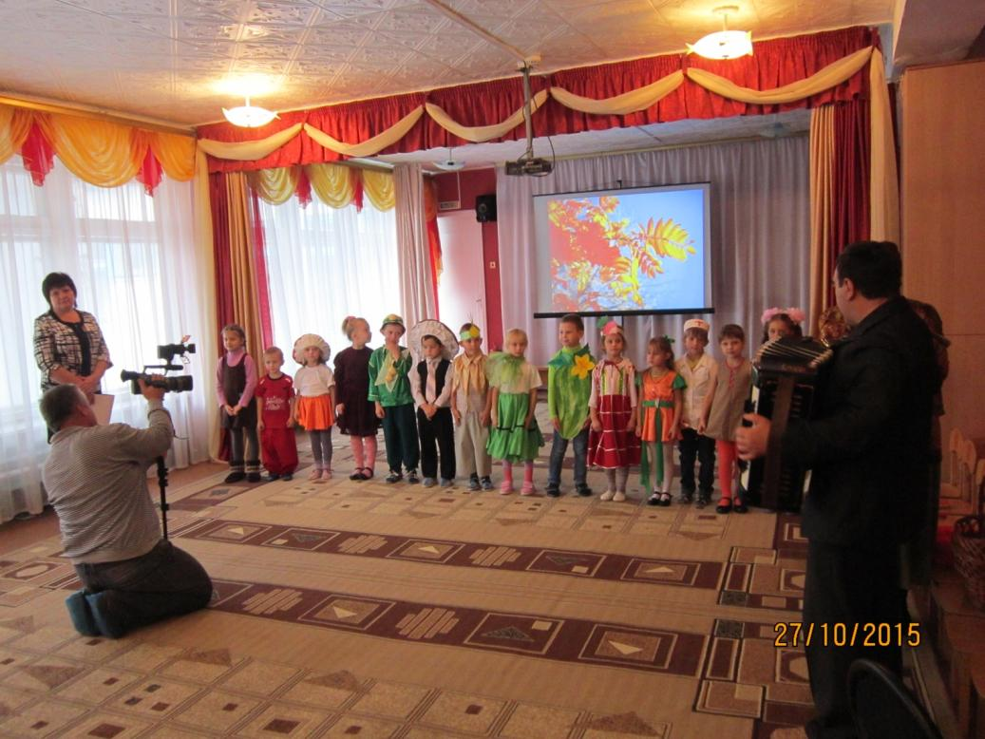
Исполняется песня « Падают, падают листья»

Slide 3
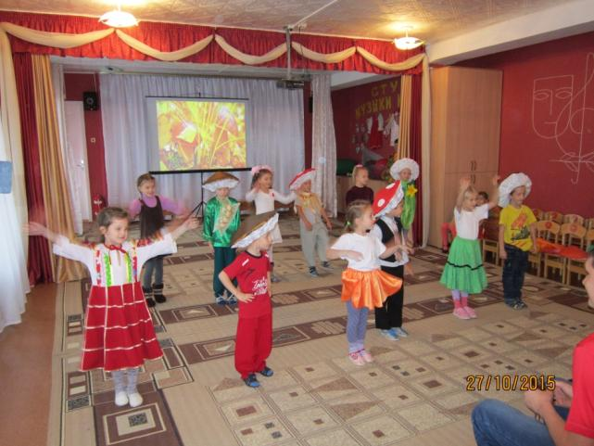
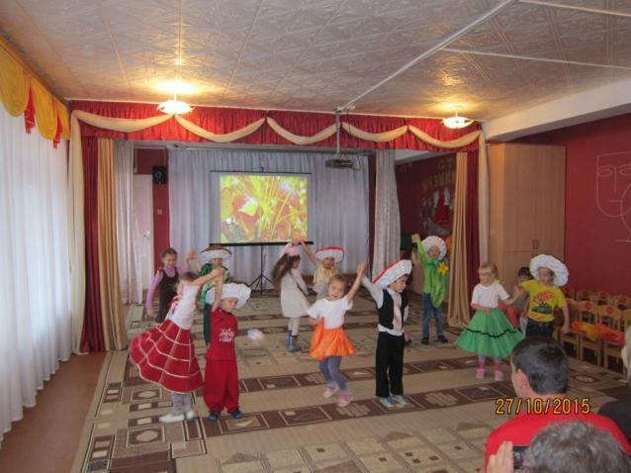
Танец Грибов

Slide 4
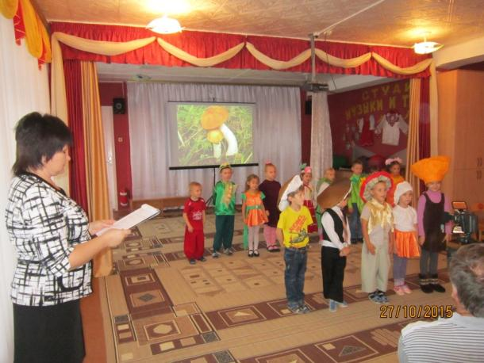
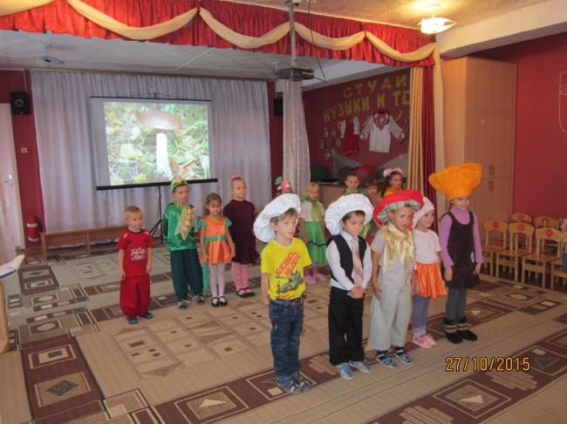
Дети читают стихи о грибах

Slide 5
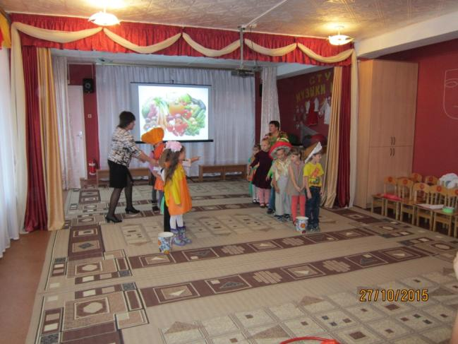
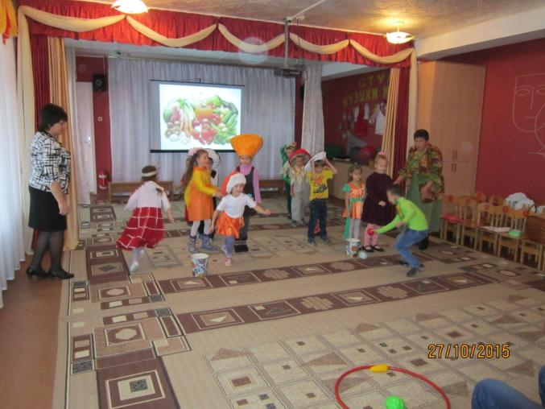
Игра « Собери овощи»

Slide 6
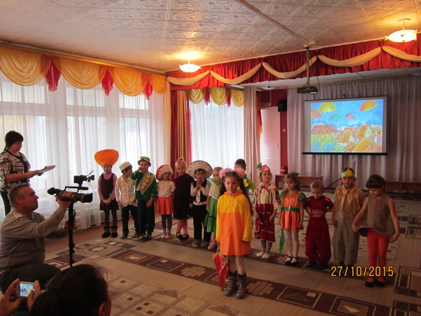
В гости приходит Непогодица

Slide 7
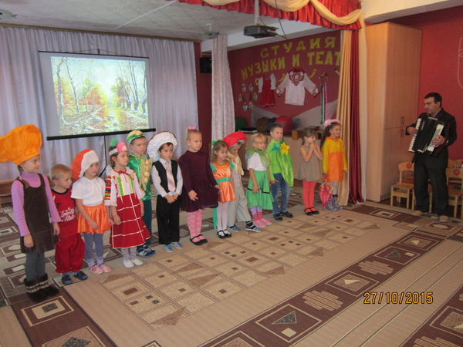
Дети поют « Песенка про Непогодицу»

Slide 8
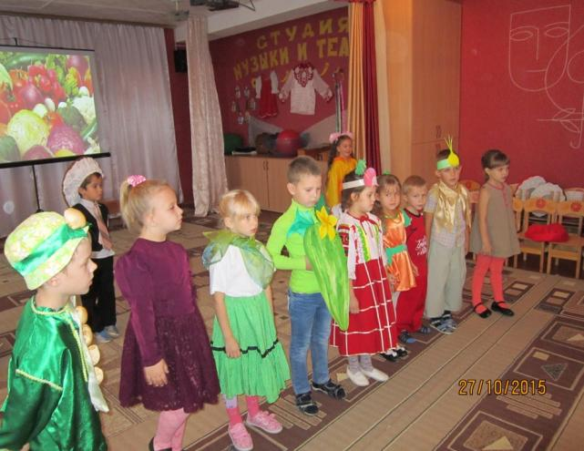
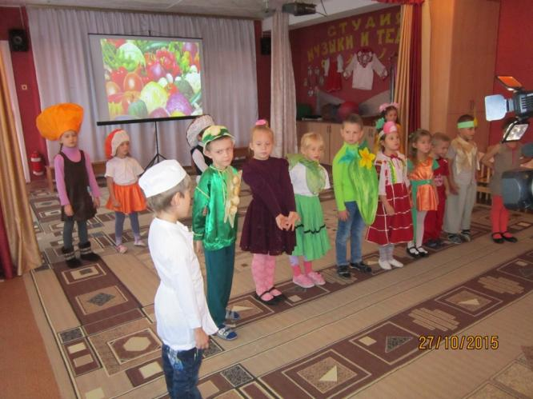
Сценка «Спор овощей»

Slide 9
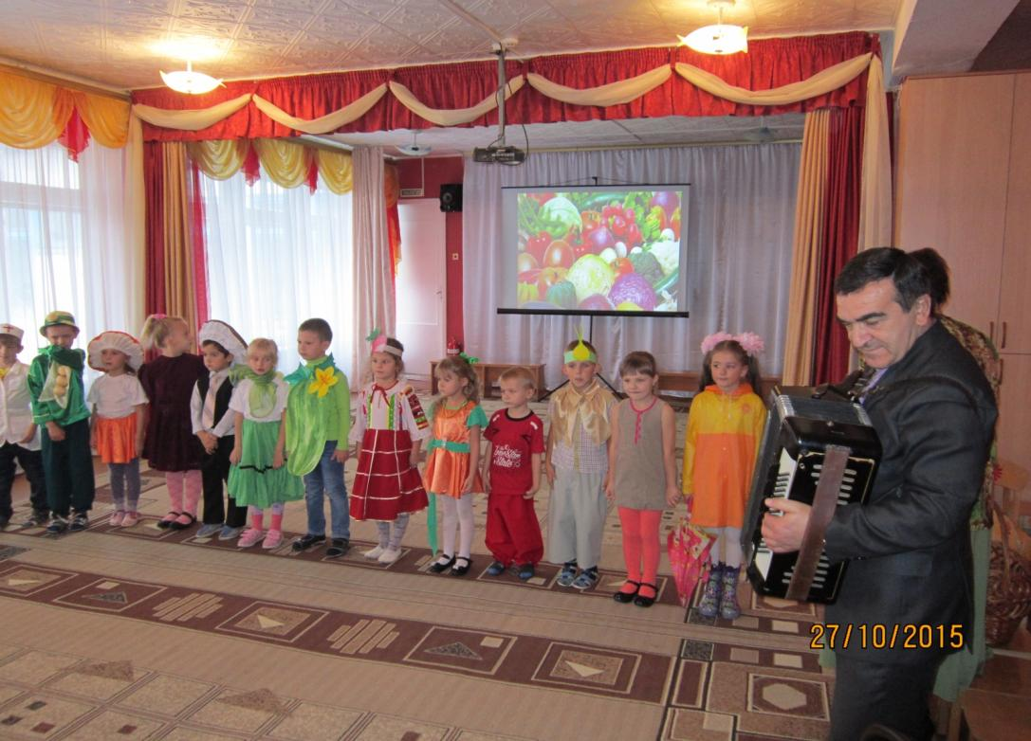
Песня «Урожайная»

Slide 10
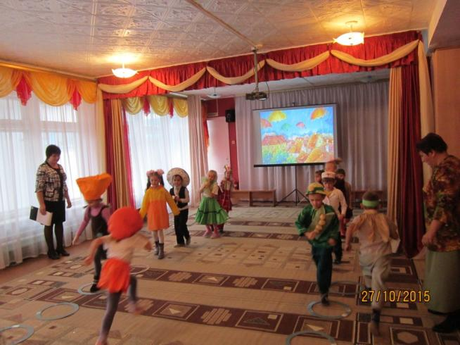
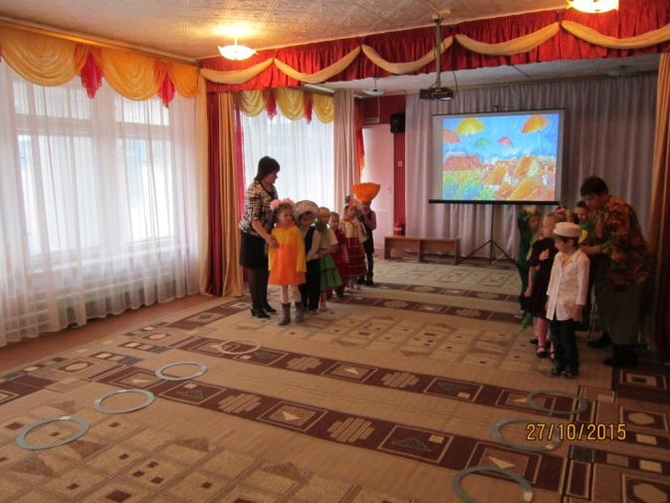
Игра «Перепрыгни через лужи»

Slide 11
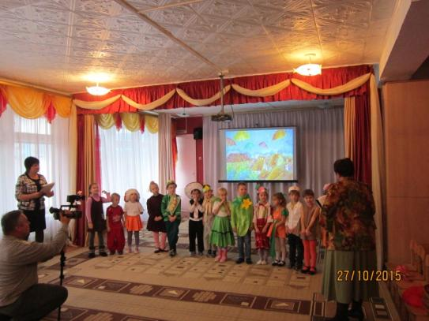
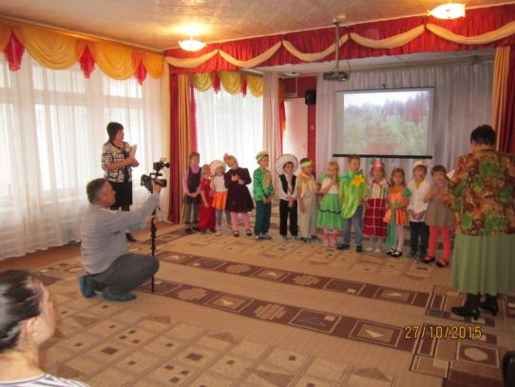
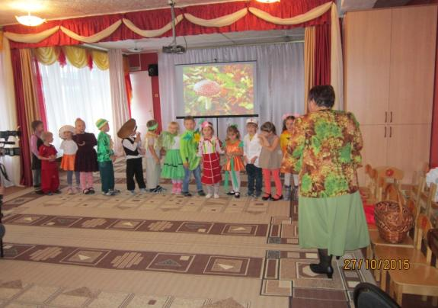
Дети отгадывают загадки Осени

Slide 12
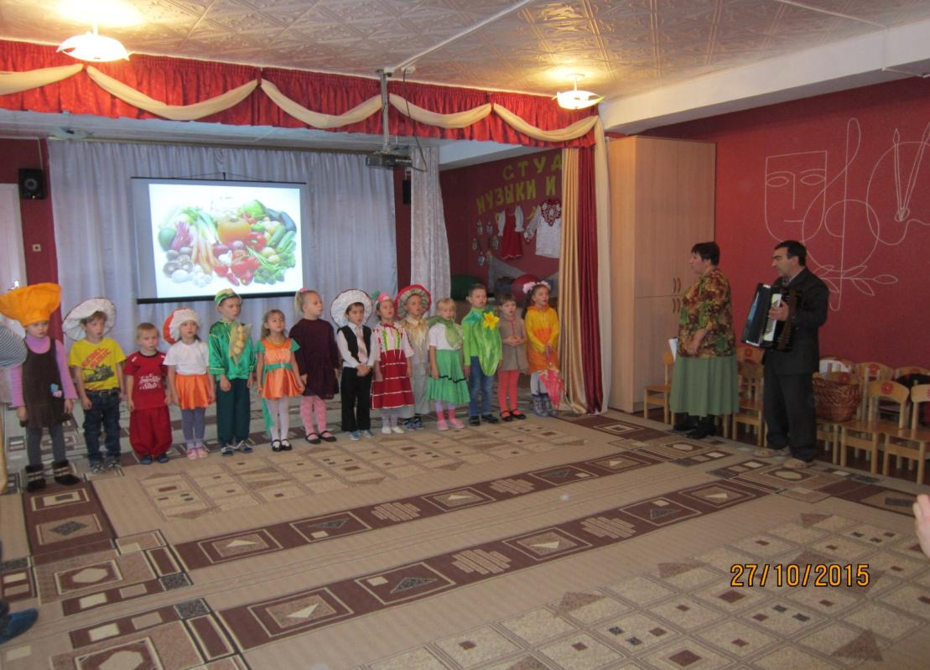
Частушки

Slide 13
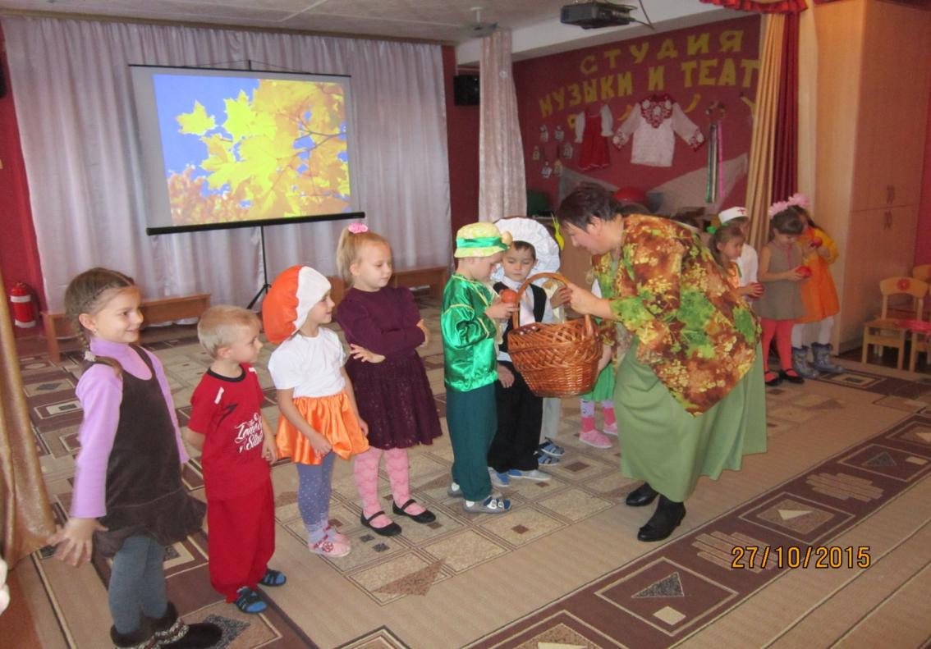
Осень благодарит детей, раздает угощение

Slide 14
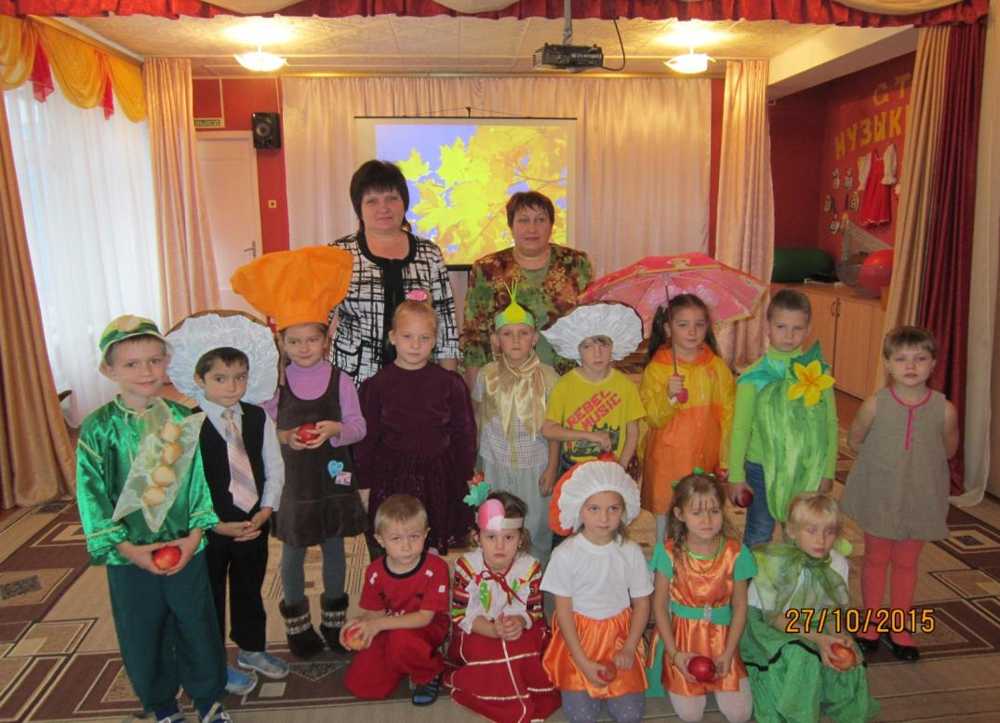
Если на деревьях листья пожелтели, Если в край далекий птицы улетели, Если небо хмурое, если дождик льется, Это время года осенью зовется.

